Slide 1
短线王买卖细节
主讲老师 梁洁云
授课日期 2025-10-13
投顾执业编码：A1120619060027
基金执业编码：A20250623004965

Slide 2
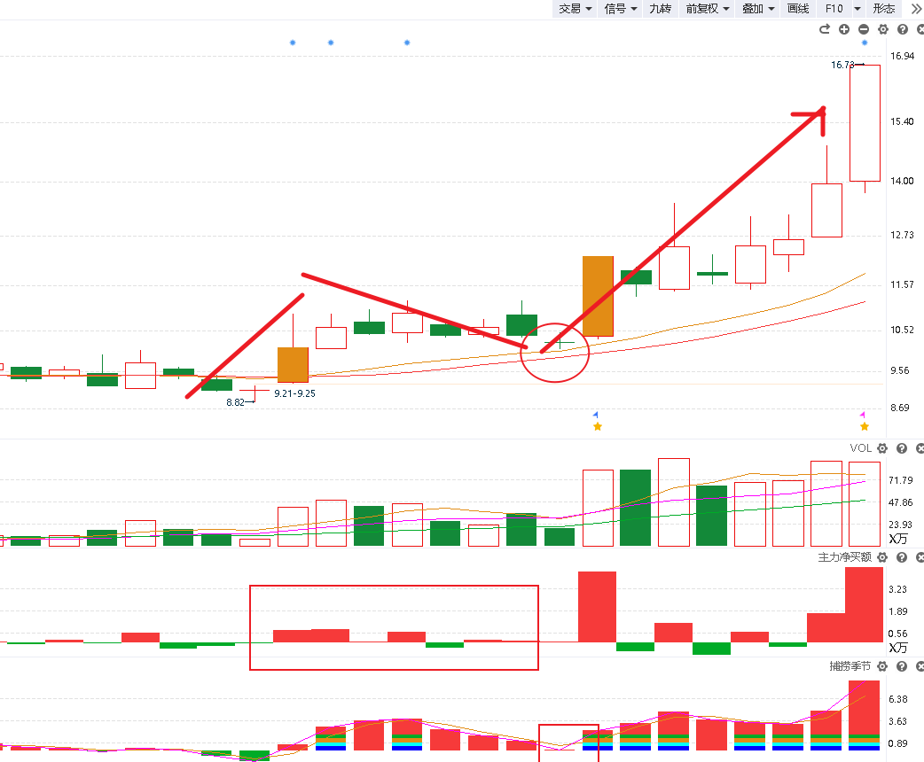
盈利模式回顾
盈利模式：上升回档
智能辅助线
上升趋势、下降趋势、横盘趋势
智能辅助线
趋势
炒股
三板斧
捕捞季节
主力净买额
主力追踪
强弱金叉
顶底背离
买卖点
资金
红肥绿瘦
回档低吸
风险提示:观点基于软件数据和理论模型分析，仅供参考，不构成买卖建议，股市有风险，投资需谨慎!

Slide 3
捕捞季节的使用细节
1、不同的金叉类型：弱金叉、底背离金叉、强势金叉、水手二次金叉
（本质不是金叉或死叉的的天数，而是多空的力量积攒或释放了多少）
2、不同死叉类型：高位破位死叉、上升中继常态死叉、低位死叉
3、避免坐过山车：金叉后期的每一次异动都是买点或中线短做的机会（西部矿业......）
4、死叉后期洗盘：死叉后期的低开洗盘是机会（彤程新材）+结合分时图寻找买点
5、大小周期传递：周k死叉，能不能日k金叉？（为什么认为大盘10月有机会但上行空间有限）
6、关键是执行力：长周期死叉，一直不涨，怎么办？（原因是什么→破位出局→减仓 等待）

Slide 4
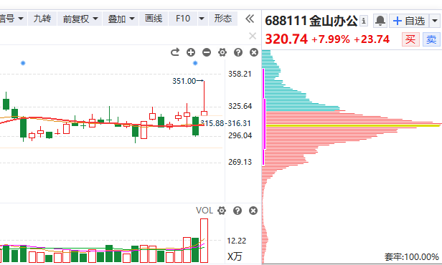
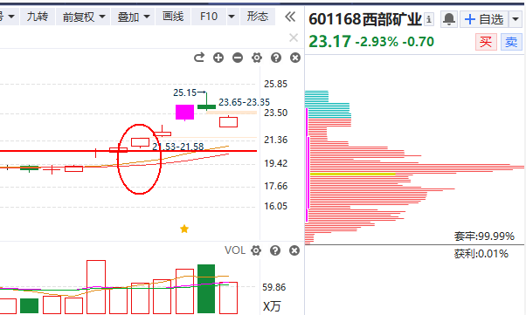
金叉后期 异动如何处理
短线定位（逢高减半，落袋为安）
中线定位（底仓+浮仓）

Slide 5
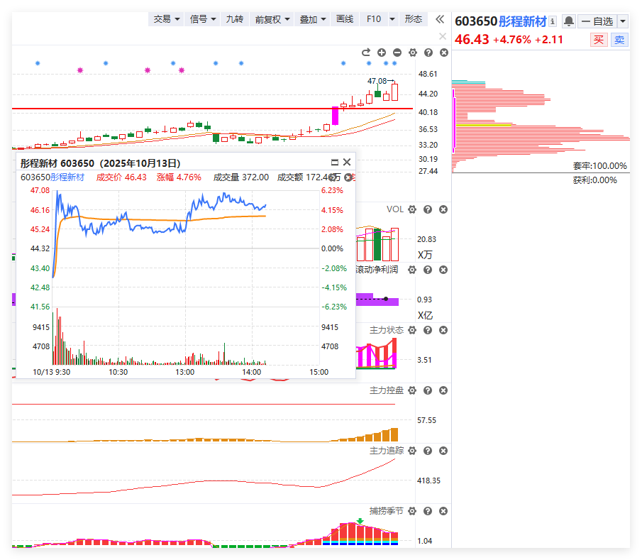
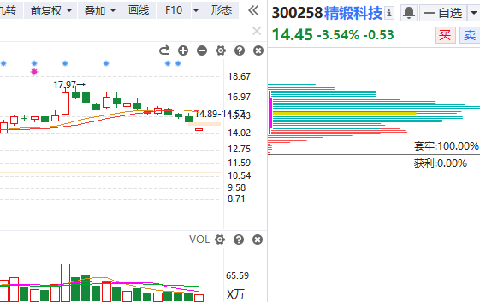
死叉后期如何处理
加速赶底，低开洗盘
非热点继续阴跌

Slide 6
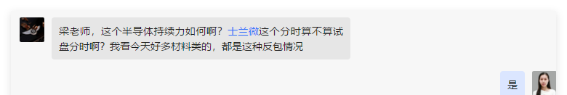

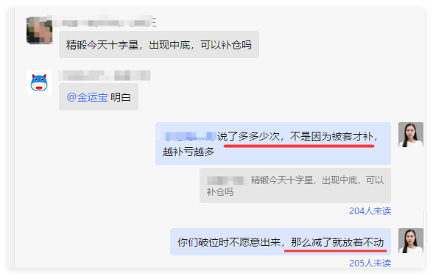
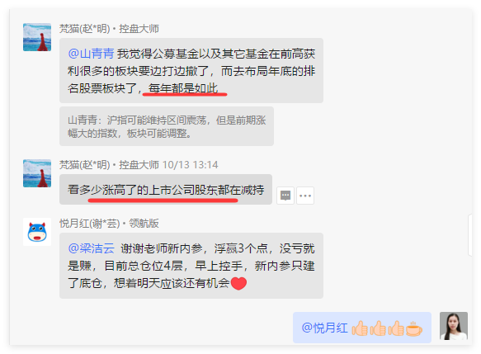
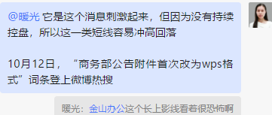
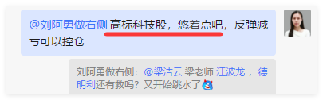
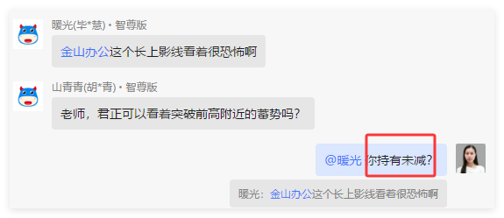
线上答疑

Slide 7
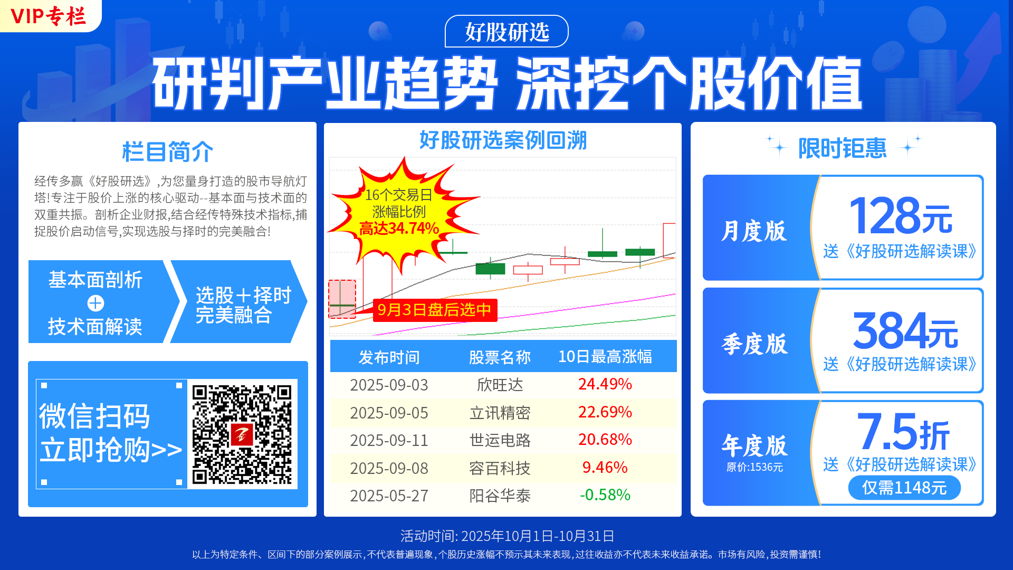
好股研选

Slide 8


《好股研选》选股标准
《好股研选》是款个股研究研究类产品。中线成长稳健型和短线爆发交易型全方位覆盖，中短线定位的“隐形冠军”用的是倍量突破选股法，短线定位做的是风口强势股的回档低吸，尝试捕捉第二波，用的是资金新高选股法。
1、“短线机会”是从短线风口去找寻强势股做回档低吸，尝试捕捉第二波。短线选股最关注的是量能，所以用【资金新高选股法】，选出来之后再结合强势股的特征来优中选优
2、“隐形冠军”是聚焦具备高成长性的的分支龙头，并尽量结合技术形态（多方炮、芙蓉出水、黄金三角、收敛突破）来尝试捕捉中线主升浪行情，隐形冠军关键是业绩支撑。

Slide 9

唯信自己相信的
我司所有工作人员均不允许推荐股票、不允许承诺收益、不允许代客理财、不允许合作分成、不允许私下收款，如您发现有任何违规行为，请立即拨打400-700-3809向我们举报!
风险提示:所有信息及观点均来源于公开信息及经传软件信号显示，仅供参考，不构成最终投资依据，软件作为辅助参考工具,无法承诺收益，投资者应正视市场风险，自主作出投资决策并自行承担投资风险。投资有风险，入市须谨慎!
Notes:
人永远赚不到ta认知以外的钱

